Slide 1
总复习
龙志颖

Slide 2
数字逻辑电路
分析
（从抽象到具体）
电路结构
电路功能
第二章：门电路
设计
（从具体到抽象）
第一章：逻辑代数基础
第三章：组合逻辑电路
第四章：时序逻辑电路

Slide 3
第一章：逻辑代数基础
常见的十进制编码
前10个四位二进制编码（0-9）
8421BCD码
二进制编码
第4-13个四位二进制编码（3-12）
余三码
数字电路中常用的编码方式
格雷码（循环码）
第4-13个格雷码
余三循环码
相邻的两个数值只有一个二进制位不同

Slide 4
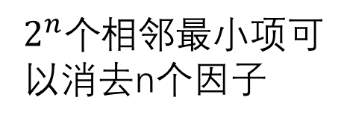

A
f(A,B)
逻辑函数f(A,B)
描述的是输入和输出之间的逻辑运算关系。
Z
B
逻辑表达式
$$m_{i}m_{j}=0$$
表达式
标准表达式
（唯一）
最小项
抽象
逻辑函数的表示方法
$2^{n}个$相邻最小项可以消去n个因子
最简表达式
真值表
（唯一）
具体
逻辑图

Slide 5





基本公式
并项法
$$\overline{A}+A=1,\overline{A}B+AB=B$$
公式化简法
（最简与或表达式）
常用公式
吸收法
A+AB=A
消去法
$$A+\overline{A}B=$$
$$A+B$$
代入
$$AB+\overline{A}C+BC=$$
$$AB+\overline{A}C$$
三条规则
逻辑函数的化简
对偶
反演
相邻格仅一位变量不同
逻辑相邻变为空间相邻
卡诺图法
2个相邻消去1个变量
通过相邻格合并实现化简
把真值表按格雷码重新 排布成一个几何空间
4个相邻消去2个变量
8个相邻消去3个变量

Slide 6
数字逻辑电路
分析
（从抽象到具体）
电路结构
电路功能
设计
（从具体到抽象）
组合逻辑电路
分析
逻辑图
逻辑表达式
抽象
输入与输出之间的关系
设计
真值表
逻辑抽象
功能描述
具体

Slide 7
数字逻辑电路
分析
电路结构
电路功能
设计
分析
时序
逻辑电路
逻辑图
抽象
驱动方程、输出方程
设计
状态方程
输入、输出、状态之间的关系
状态表
状态图
逻辑抽象
功能描述
具体

Slide 8
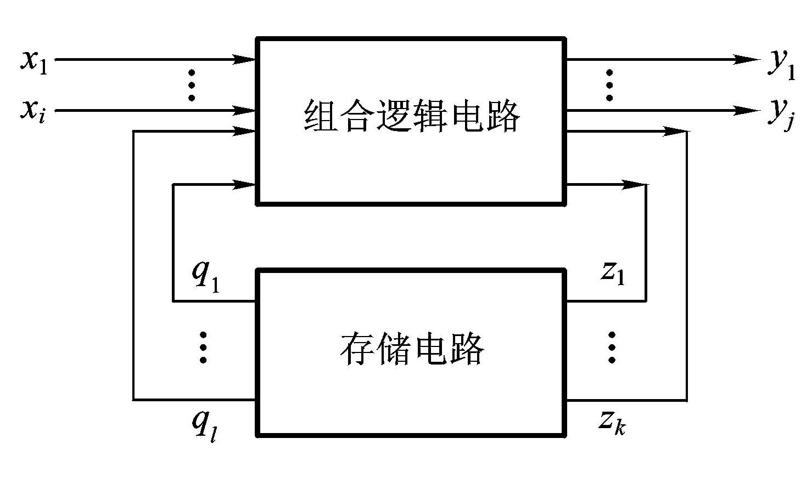





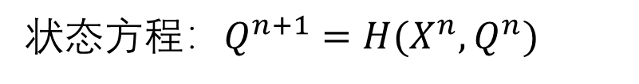




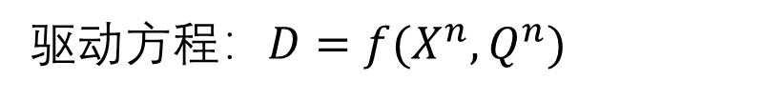




组合逻辑电路
时序逻辑电路
驱动方程：$D=f(X^{n},Q^{n})$
输出方程：$Y=g(X^{n},Q^{n})$
$$x_{1}$$
组合逻辑电路
$$y_{1}$$
$$x_{i}$$
$$y_{j}$$
$$x_{1}^{n}$$
$$y_{1}^{n}$$
$$x_{i}^{n}$$
$$y_{j}^{n}$$
逻辑表达式：Y=f(X)
$$Q_{1}^{n}$$
$$D_{1}^{n}$$
输出只与当前输入有关。
组合逻辑电路必须有输入。
$$Q_{l}^{n}$$
$$D_{k}^{n}$$
状态方程：$Q^{n+1}=H(X^{n},Q^{n})$
输出不仅与当前输入有关，还与之前的状态有关。

Slide 9
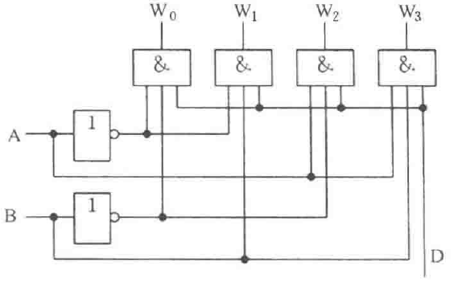
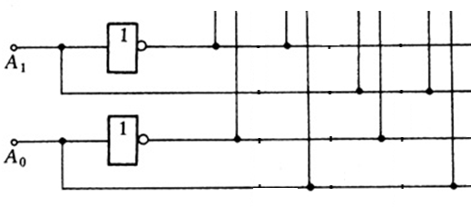

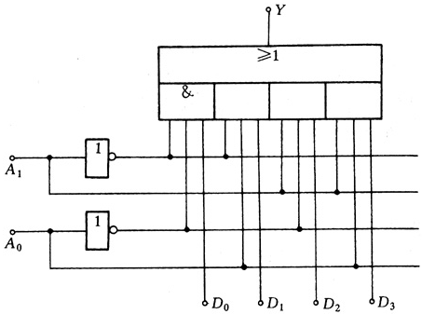





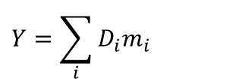
组合逻辑电路
译码器
数据选择器
数据分配
$$F_{0}$$
$$F_{1}$$
$$F_{2}$$
$$F_{3}$$
&
&
&
&
n个地址输入，2^{n}个数据输入，1个输出
n个地址输入，1个数据输入， 2^{n}个输出
n个地址输入，2^{n}输出
选通某个地址（最小项），输出为1
选通某个地址（最小项），选择该地址对应的数据输出。
选通某个地址（最小项），将数据从该地址输出。
$$Y_{i}=m_{i}$$
$$Y=\sum_{i}{D_{i}m_{i}}$$
$$Y_{i}=Dm_{i}$$

Slide 10
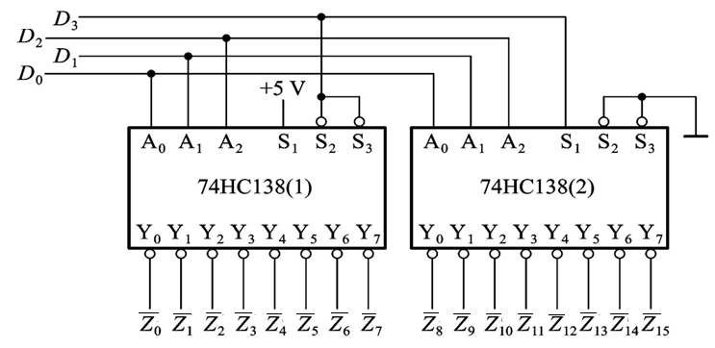
译码器、数据选择器、数据分配器的扩展
译码器：
两片n—2^{n}译码器能扩展为( )译码器
n+1—2^{n+1}
低的n位地址连接两个芯片的地址，高位地址作为片选信号连接各个芯片的控制端。

Slide 11
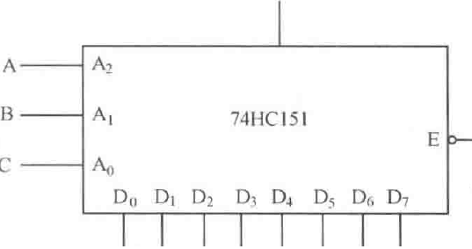
译码器、数据选择器、数据分配器的扩展
数据选择器
两片2^{n}选1数据选择器能扩展为( )译码器
2^{n+1}选1
低的n位地址连接两个芯片的地址，高位地址作为片选信号连接各个芯片的控制端。

Slide 12
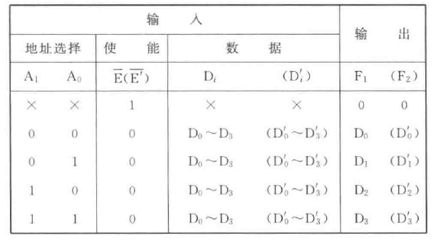
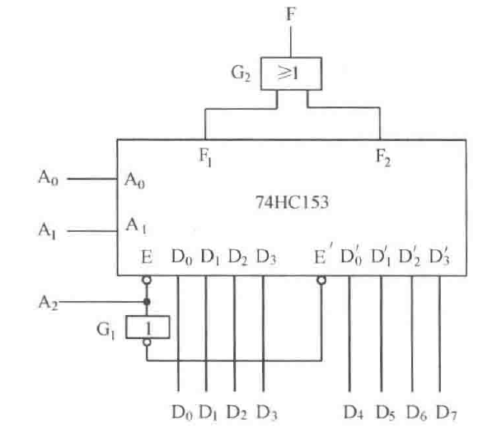
使用双四选一数据选择器74HC153接成八选一数据选择器

Slide 13
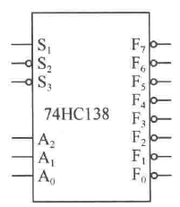

用译码器和数据选择器设计逻辑函数
译码器
n—2^{n}译码器能生成输入变量小于等于n的逻辑函数
输入变量个数等于n：
将逻辑函数变为n变量的最小项相或的标准式子。
输入变量直接连译码器的n位地址输入。
输出为逻辑函数包含的所有最小项对应的译码器输出的与非。
$$Z=\overline{A}B\overline{C}+\overline{B}\overline{C}+ABC$$
$$Z=\overline{A}B\overline{C}+A\overline{B}\overline{C}+\overline{A}\overline{B}\overline{C}+ABC$$

Slide 14

用译码器和数据选择器设计逻辑函数
译码器
n—2^{n}译码器能生成输入变量小于等于n的逻辑函数
输入变量个数m小于n：
把逻辑函数写成m变量的最小项标准形式。
输入变量连译码器的低m位地址输入。译码器高位置0或者1
输出为对应译码器对应最小项的与非。
$$Z=\overline{A}B+AB$$

Slide 15

用译码器和数据选择器设计逻辑函数
数据选择器
2^{n}选1数据选择器可以生成任意逻辑函数。
1）逻辑函数输入变量个数m=n
把逻辑函数写成n个变量的最小项标准式
数据选择器的n位地址连接逻辑函数的n个变量
2^{n}个数据端分别设置为0或者1（逻辑函数包含的最小项）
$$Z=\overline{A}B\overline{C}+\overline{B}\overline{C}+ABC$$
$$Z=\overline{A}B\overline{C}+A\overline{B}\overline{C}+\overline{A}\overline{B}\overline{C}+ABC$$

Slide 16
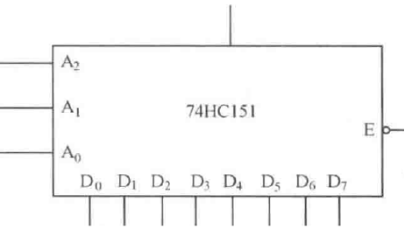

用译码器和数据选择器设计逻辑函数
数据选择器
2）逻辑函数输入变量个数m<n
把逻辑函数写成m个变量的最小项标准式
数据选择器的低m位地址连接逻辑函数的m个变量，高位地址置0
2^{n}个数据端分别设置为0或者1（逻辑函数包含最小项）
$$Z=\overline{A}B+AB$$

Slide 17


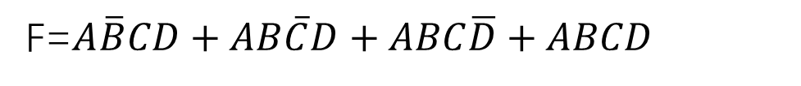


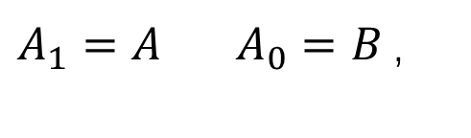
用译码器和数据选择器设计逻辑函数
2）逻辑函数输入变量个数m>n
1. 写出逻辑函数的最小项标准表达式。
F=$A\overline{B}CD+AB\overline{C}D+ABC\overline{D}+ABCD$
2. 写出数据选择器的输出函数
$F={\overline{A}}_{1}{\overline{A}}_{0}D_{0}+{{\overline{A}}_{1}A}_{0}$ $D_{1}+A_{1}$ ${\overline{A}}_{0}D_{2}+A_{1}$ $A_{0}$ $D_{3}$
3. 从逻辑函数的m个变量中选择n个变量接数据选择器的地址输入端。
$A_{1}=A{ A}_{0}=B$,
4. 数据选择器的数据输入端为每个最小项中剩余的m-n个变量的组合逻辑或者为0/1。
$$D_{2}=CD$$
$$D_{3}=C+D$$
$$D_{0}=0$$
$$D_{1}=0$$

Slide 18
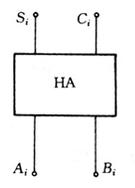
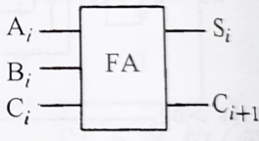


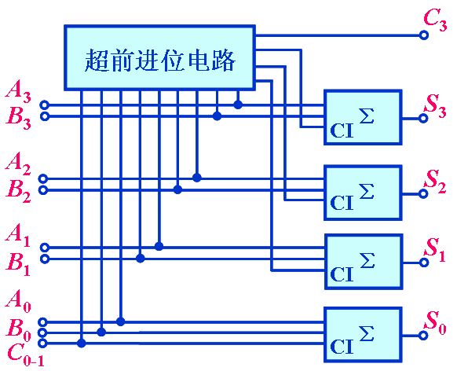

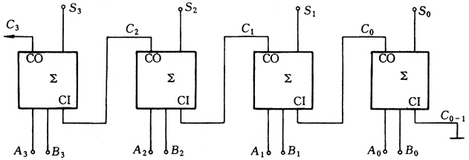
加法器
半加器
全加器
多位加法器：将多个全加器级联
串行进位
并行进位

Slide 19
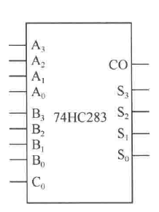
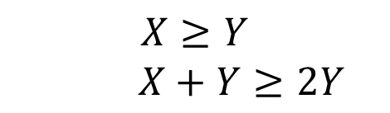

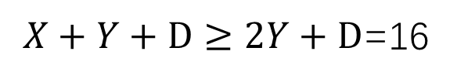
如何利用加法器构成比较器
试用4位二进制加法器74HC283实现一个数值比较电路，判断输入数据是否大于等于8，大于8输出1，否则输出为0。
判断输入数据X是否大于等于Y(Y<16）
$$X≥Y$$
$X+Y≥2Y$
$X+Y+D≥2Y+D$=16
$$D=16−2Y$$
可以将X与Y+D=16-Y直接相加，根据进位判断X是否大于等于Y。
如果2Y>16
需要用5位二进制加法器实现。

Slide 20
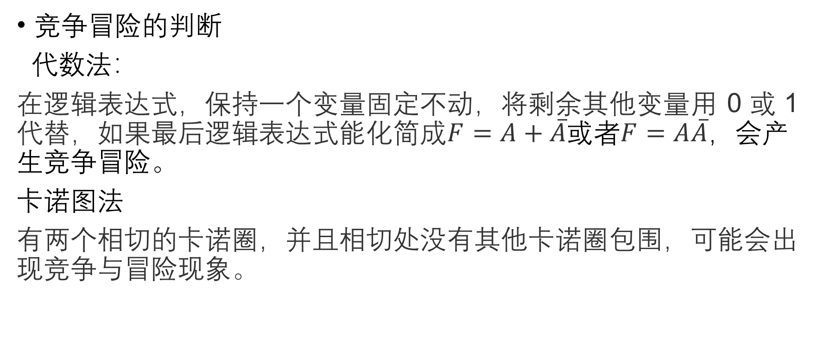
竞争冒险
竞争冒险的判断
代数法：
在逻辑表达式，保持一个变量固定不动，将剩余其他变量用 0 或 1 代替，如果最后逻辑表达式能化简成$F=A+\overline{A}$或者$F=A\overline{A}$，会产生竞争冒险。
卡诺图法
有两个相切的卡诺圈，并且相切处没有其他卡诺圈包围，可能会出现竞争与冒险现象。

Slide 21
竞争冒险
竞争冒险的消除
增加冗余项（单个变量改变状态）

Slide 22
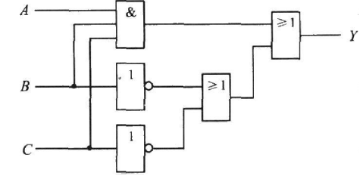
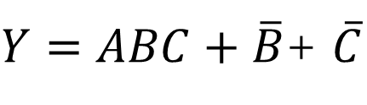
下面逻辑图是否存在竞争冒险？
$Y=ABC+\overline{B}$+ $\overline{C}$
A=C=1
A=B=1
存在竞争冒险

Slide 23
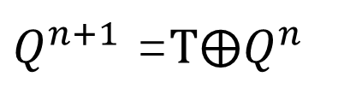
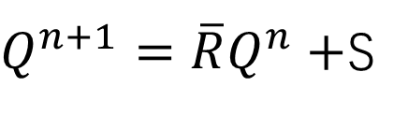
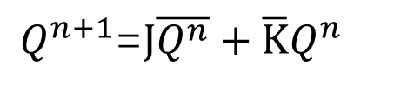
时序逻辑电路
各种触发器
 | RS触发器 | D触发器 | T触发器 | JK触发器
特性方程（状态方程）
功能
约束
$Q^{n+1}=\overline{R}Q^{n}+$S
Q^{n+1}=D
$Q^{n+1}$ =$T⨁Q^{n}$
$Q^{n+1}$=$J\overline{Q^{n}}+\overline{K}Q^{n}$
置数
保持
置数
保持（CP控制）
翻转
保持
置数
翻转
保持
有RS=0
无
无
无
重点边缘触发的触发器，需要掌握各种触发器之间的相互转换。

Slide 24

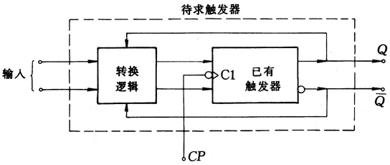


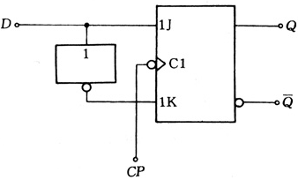
1. 将JK触发器转换成D触发器，写出JK触发器与D触发器之间的转换逻辑
$$\left.\begin{aligned}&Q^{n+1}=J\overline{Q^{n}}+\overline{K}Q^{n} \\ &Q^{n+1}=D \\ \end{aligned}\right\}$$
转换逻辑
$$\left\{\begin{aligned}&J=D \\ &K=\overline{D}\end{aligned}\right.$$
$$=D\overline{Q^{n}}+DQ^{n}$$

Slide 25
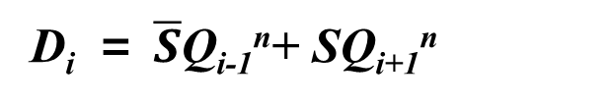
基本寄存器
并行输入并行输出
寄存器
右移移位寄存器
D_{i} ＝ Q_{i-1}^{n}
移位寄存器
D_{i} ＝ Q_{i+1}^{n}
左移移位寄存器
串行输入，串行输出
双向移位寄存器
D_{i} ＝ $\overline{S}$Q_{i-1}^{n}+ SQ_{i+1}^{n}
串行输入，并行输出
环型计数器
基本时序逻辑电路
移位寄存器型计数器
计数器
扭环型计数器
+
普通型计数器
输出组合
N位环形计数器
1000
0100
0010
0001
顺序脉冲发生器
N进制计数器+译码器
序列信号发生器
计数器+组合逻辑电路
1101
0110
1010
0101

Slide 26
二进制计数器
计数长度（模）
八进制计数器
n位二进制计数器
……
N进制计数器
2^{n}进制计数器
二进制编码的计数器
计数器
状态编码方式
格雷码编码的计数器
……
余3码编码的计数器
加法计数器
计数顺序
减法计数器
可逆计数器

Slide 27
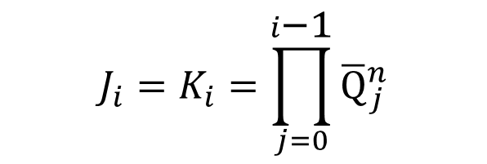
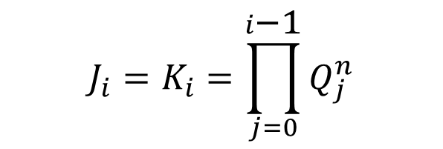


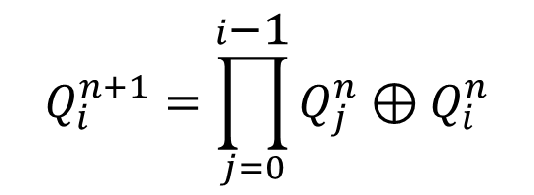
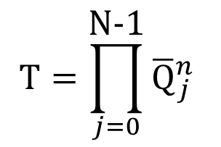

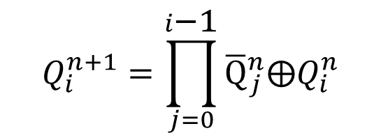
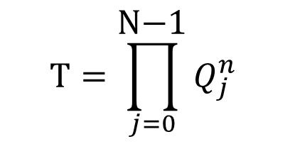

同步N位二进制计数器
加法
减法
驱动方程
$$J_{0}=K_{0}=1$$
$$J_{0}=K_{0}=1$$
$$J_{i}=K_{i}=\prod_{j=0}^{i\text{−1}}{Q_{j}^{n}}$$
$$J_{i}=K_{i}=\prod_{j=0}^{i\text{−1}}{{\overline{Q}}_{j}^{n}}$$
$$Q_{0}^{n+1}=\overline{Q_{0}^{n}}$$
$$Q_{0}^{n+1}=\overline{Q_{0}^{n}}$$
状态方程
$$Q_{i}^{n+1}=\prod_{j=0}^{i\text{−1}}{Q_{j}^{n}⊕Q_{i}^{n}}$$
$$Q_{i}^{n+1}=\prod_{j=0}^{i\text{−1}}{{\overline{Q}}_{j}^{n}⨁Q_{i}^{n}}$$
$$T=\prod_{j=0}^{\text{N}\text{−}\text{1}}{Q_{j}^{n}}$$
$$T=\prod_{j=0}^{\text{N}\text{−}\text{1}}{{\overline{Q}}_{j}^{n}}$$
进位输出

Slide 28
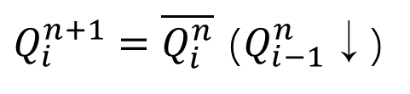
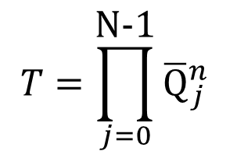


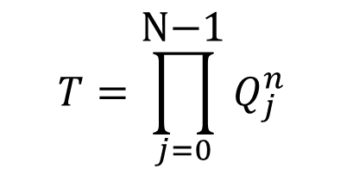


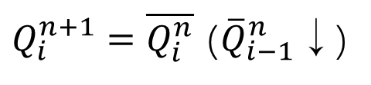




异步N位二进制计数器
加法
减法
时钟方程
$$CP_{0}=CP$$
$$CP_{0}=CP$$
$$CP_{i}=Q_{i−1}^{n}$$
$$CP_{i}={\overline{Q}}_{i−1}^{n}$$
驱动方程
$$J_{i}=K_{i}=1$$
$$J_{i}=K_{i}=1$$
$Q_{0}^{n+1}=\overline{Q_{0}^{n}}$ $(CP\text{↓})$
$Q_{i}^{n+1}=\overline{Q_{i}^{n}}$ $(CP\text{↓})$
状态方程
$Q_{i}^{n+1}=\overline{Q_{i}^{n}}$ ($Q_{i−1}^{n}$↓)
$Q_{i}^{n+1}=\overline{Q_{i}^{n}}$ (${\overline{Q}}_{i−1}^{n}$↓)
$$T=\prod_{j=0}^{\text{N}\text{−}\text{1}}{Q_{j}^{n}}$$
$$T=\prod_{j=0}^{\text{N}\text{−}\text{1}}{{\overline{Q}}_{j}^{n}}$$
进位输出

Slide 29
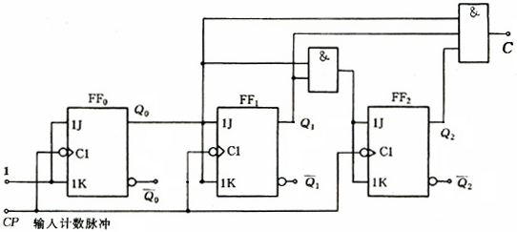
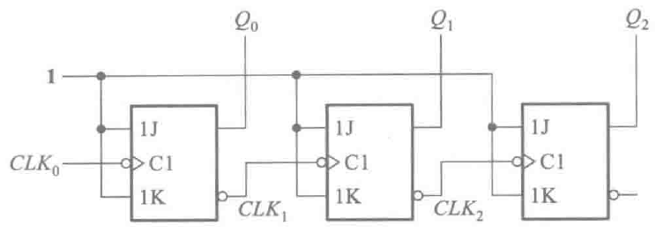
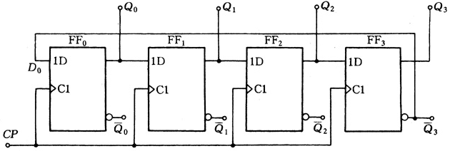
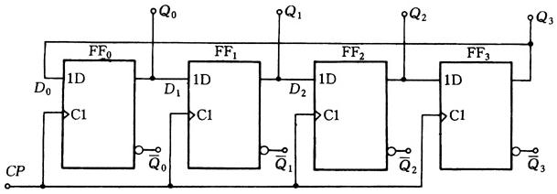
根据图能判断常见计数器类型
异步三位二进制减法计数器
同步三位二进制加法计数器
环形计数器
扭环形计数器

Slide 30
任意进制计数器设计
逻辑抽象
输入，一般无。有的时候通过一个输入控制端控制计数器类型。
确定状态数：计数器的长度为状态数
输出：计数器的进位输出
状态编码，画出状态图。
写出状态表
状态方程
驱动方程
输出方程

Slide 31
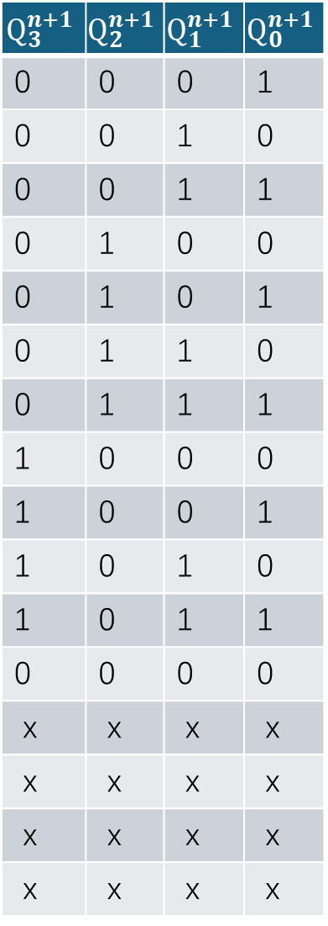
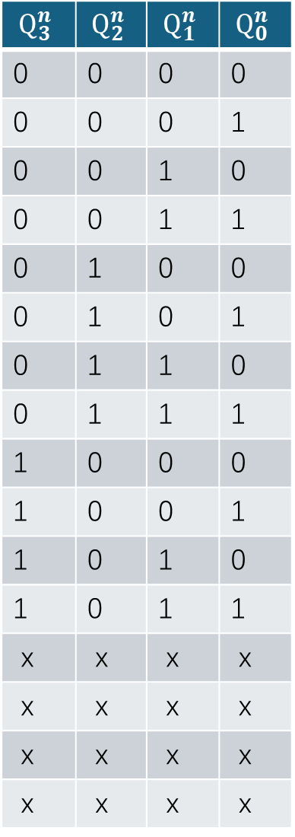
$$Q_{3}^{n}$$ | $$Q_{2}^{n}$$ | $$Q_{1}^{n}$$ | $$Q_{0}^{n}$$
0 | 0 | 0 | 0
0 | 0 | 0 | 1
0 | 0 | 1 | 0
0 | 0 | 1 | 1
0 | 1 | 0 | 0
0 | 1 | 0 | 1
0 | 1 | 1 | 0
0 | 1 | 1 | 1
1 | 0 | 0 | 0
1 | 0 | 0 | 1
1 | 0 | 1 | 0
1 | 0 | 1 | 1
ⅹ | ⅹ | ⅹ | ⅹ
ⅹ | ⅹ | ⅹ | ⅹ
ⅹ | ⅹ | ⅹ | ⅹ
ⅹ | ⅹ | ⅹ | ⅹ
$$Q_{3}^{n+1}$$ | $$Q_{2}^{n+1}$$ | $$Q_{1}^{n+1}$$ | $$Q_{0}^{n+1}$$
0 | 0 | 0 | 1
0 | 0 | 1 | 0
0 | 0 | 1 | 1
0 | 1 | 0 | 0
0 | 1 | 0 | 1
0 | 1 | 1 | 0
0 | 1 | 1 | 1
1 | 0 | 0 | 0
1 | 0 | 0 | 1
1 | 0 | 1 | 0
1 | 0 | 1 | 1
0 | 0 | 0 | 0
ⅹ | ⅹ | ⅹ | ⅹ
ⅹ | ⅹ | ⅹ | ⅹ
ⅹ | ⅹ | ⅹ | ⅹ
ⅹ | ⅹ | ⅹ | ⅹ
F
0
0
0
0
0
0
0
0
0
0
0
1
ⅹ
ⅹ
ⅹ
ⅹ
用JK触发器设计同步十二进制计数器

Slide 32






任意N进制中规模计数器构成M进制计数器
M<N
异步置零
N进制
$$S_{0}$$
$$S_{M−1}$$
$$S_{M}$$
$$S_{N−1}$$
M进制初始状态
$$S_{M}$$
$发出异步$置零信号Rd

Slide 33

















任意N进制中规模计数器构成M进制计数器
M<N
只需要会用其中的一种方式
置N进制初始状态
N进制
$$S_{0}$$
$$S_{M−1}$$
$$S_{N−1}$$
M进制初始状态
$S_{M−1}$发出Ld，置0
$$S_{0}$$
$$S_{N−1}$$
置M进制初始状态
N进制
$$S_{N−M}$$
M进制初始状态
$S_{N−1}$发出Ld，置N-M
$$S_{0}$$
置M进制最终状态
$$S_{N−1}$$
N进制
$$S_{M−2}$$
M进制初始状态
$S_{M−2}$发出Ld，置N-1
第M个状态
置M进制中间状态
N进制
$$S_{0}$$
$$S_{i}$$
$$S_{i+N−M−1}$$
$$S_{N−1}$$
M进制初始状态
$S_{i}$发出Ld，置i+N-M-1
第M个状态

Slide 34
任意N进制中规模计数器构成M进制计数器
M>N
1. 将M分解为M=N1*N2 (N1<N, N2<N)
2. 将两片N进制计数器分别变为N1和N2进制计数器
串行进位：低位片的进位输出作为高位片的CLK，两片始终同时处于计数状态
3. 多片N进制计数器级联
并行进位：用同一个CLK，低位片的进位输出作为高位片的计数控制信号。
M>N，且M是素数
1. 两片N进制级联成N*N进制计数器
2. 整体置零（Rd）和整体置数（Ld）

Slide 35


顺序脉冲发生器和序列信号发生器
$$Q_{2}^{n}$$ | $$Q_{1}^{n}$$ | $$Q_{0}^{n}$$
0 | 0 | 0
0 | 0 | 1
0 | 1 | 0
0 | 1 | 1
1 | 0 | 0
1 | 0 | 1
ⅹ | ⅹ | ⅹ
ⅹ | ⅹ | ⅹ
$$Q_{2}^{n+1}$$ | $$Q_{1}^{n+1}$$ | $$Q_{0}^{n+1}$$
0 | 0 | 1
0 | 1 | 0
0 | 1 | 1
1 | 0 | 0
1 | 0 | 1
0 | 0 | 0
ⅹ | ⅹ | ⅹ
ⅹ | ⅹ | ⅹ
F1
ⅹ
ⅹ
F2
ⅹ
ⅹ
F3
ⅹ
ⅹ
逻辑抽象
输入：无
输出：脉冲/序列信号个数
状态数：序列的长度L
计数器现态和次态
填入第一个脉冲/序列信号。

Slide 36






第二章 门电路
CMOS
V_{GS}<-V_{th}，形成沟道，导通
P沟道增强型MOS
线性区：形成沟道，导通，电阻小
$V_{GS}>V_{th}$
N沟道增强型MOS
输出特性曲线
截止区$V_{GS}<V_{th}$

Slide 37





第二章 门电路
电压传输曲线
CMOS反相器
基本结构：NMOS+PMOS
$$AB：当v_{I}=V_{\text{IL}}<V_{GS\left(TH\right)N} \\ T_{1}导通，T_{2}截止，输出为高电平V_{\text{OH}}，且V_{\text{OH}}≈V_{\text{DD}}$$
CD$：当v_{I}=V_{\text{I}\text{H}}>V_{DD}−\left|V_{GS(TH)P}\right|$
$$\text{T}\text{1}截止，T_{2}导通，输出为低电平V_{\text{OL}}，且V_{\text{OL}}≈0$$
$$BC段：V_{GS\left(TH\right)N}<V_{I}<V_{DD}−\left|V_{GS\left(TH\right)P}\right|$$
$$T_{1},T_{2}同时导通$$
只在BC段有输出电流
$V_{I}=\frac{1}{2}V_{DD}时，$输出电流最大

Slide 38







CMOS反向器
输出高电平的最小值
$$V_{OHmin}$$
噪声容限·
输出低电平的最大值
输入高电平的噪声容限
$$V_{NH}=V_{OH(\min{)}}−V_{IH(\min{)}}$$
$$V_{ OLmax}$$
输入低电平的最大值
输入高电平的最小值
输入低电平的噪声容限
$$V_{NL}=V_{IL(\max{)}}−V_{OL(\max{)}}$$
$$V_{IL(\max{)}}$$
$$V_{IH(\min{)}}$$

Slide 39

第二章 门电路
CMOS功耗
CMOS静态功耗=0 （AB和CD区）
CMOS动态功耗在输出翻转($v_{I}$=$\frac{1}{2}V_{DD})$时功耗最大。
CMOS的静态功耗低于三极管静态功耗。

Slide 40


其他类型的CMOS电路
三态门：
三态：输出高电平、输出低电平、高阻态
常用于总线
漏极开路门：
OD门省去CMOS中的PMOS管及其电源
可实现线与
或非门
与非门

Slide 41
试设计一个能够控制小车运动的电路。小车做循环的正方形匀速运动，运动路线如下图所示。试采用74HC161和74HC138以及与非门设计一个时钟周期为10秒的计数器+译码器分别控制小车右移、下移、左移、上移。
逻辑抽象：
输入：无
输出：4个输出（右移、下移、左移、上移）
状态数：12
30秒
30秒
30秒
30秒

Slide 42


$$Q_{3}^{n}$$ | $$Q_{2}^{n}$$ | $$Q_{1}^{n}$$ | $$Q_{0}^{n}$$
0 | 0 | 0 | 0
0 | 0 | 0 | 1
0 | 0 | 1 | 0
0 | 0 | 1 | 1
0 | 1 | 0 | 0
0 | 1 | 0 | 1
0 | 1 | 1 | 0
0 | 1 | 1 | 1
1 | 0 | 0 | 0
1 | 0 | 0 | 1
1 | 0 | 1 | 0
1 | 0 | 1 | 1
ⅹ | ⅹ | ⅹ | ⅹ
ⅹ | ⅹ | ⅹ | ⅹ
ⅹ | ⅹ | ⅹ | ⅹ
ⅹ | ⅹ | ⅹ | ⅹ
$$Q_{3}^{n+1}$$ | $$Q_{2}^{n+1}$$ | $$Q_{1}^{n+1}$$ | $$Q_{0}^{n+1}$$
0 | 0 | 0 | 1
0 | 0 | 1 | 0
0 | 0 | 1 | 1
0 | 1 | 0 | 0
0 | 1 | 0 | 1
0 | 1 | 1 | 0
0 | 1 | 1 | 1
1 | 0 | 0 | 0
1 | 0 | 0 | 1
1 | 0 | 1 | 0
1 | 0 | 1 | 1
0 | 0 | 0 | 0
ⅹ | ⅹ | ⅹ | ⅹ
ⅹ | ⅹ | ⅹ | ⅹ
ⅹ | ⅹ | ⅹ | ⅹ
ⅹ | ⅹ | ⅹ | ⅹ
Y1
1
1
1
0
0
0
0
0
0
0
0
0
ⅹ
ⅹ
ⅹ
ⅹ
Y2
0
0
0
1
1
1
0
0
0
0
0
0
ⅹ
ⅹ
ⅹ
ⅹ
Y3
0
0
0
0
0
0
1
1
1
0
0
0
ⅹ
ⅹ
ⅹ
ⅹ
Y4
0
0
0
0
0
0
0
0
0
1
1
1
ⅹ
ⅹ
ⅹ
ⅹ

Slide 43



Slide 44
1
&
Y4：上移
&
1
&
Y3：左移
0
1
&
Y2：下移
&
Y1：右移

Slide 45
1
&
Y4：上移
&
1
&
Y3：左移
0
1
&
Y2：下移
&
Y1：右移

Slide 46

设计一个自动售饮料机的逻辑电路。它的投币口每次只能投入一枚五角或1元的硬币。投入一元五角钱硬币后机器自动给出一杯饮料;投入两元(两枚一元)硬币后,在给出饮料的同时找回一枚五角的硬币。
输入：
A=1 投入5角
A=0 没有投入
B=1 投入1元
B=0 没有投入
输出：
Y=1 输出饮料
Y=0 无饮料输出
Z=1：找回5角
Z=0：不找回

Slide 47






分析下图中的时序逻辑电路功能
$$J_{0}=\overline{X}+Q_{1}^{n}{\overline{Q}}_{0}^{n}$$
$$K_{0}=1$$
$Q_{0}^{n+1}=\overline{X}{\overline{Q}}_{0}^{n}$+ $Q_{1}^{n}{\overline{Q}}_{0}^{n}$
$$J_{1}=K_{1}={\overline{Q}}_{0}^{n}$$
$Q_{1}^{n+1}={\overline{Q}}_{1}^{n}{\overline{Q}}_{0}^{n}$+ $Q_{1}^{n}Q_{0}^{n}=Q_{1}^{n}⨀Q_{0}^{n}$

Slide 48



$Q_{0}^{n+1}=\overline{X}{\overline{Q}}_{0}^{n}$+ $Q_{1}^{n}{\overline{Q}}_{0}^{n}$
$Q_{1}^{n+1}={\overline{Q}}_{1}^{n}{\overline{Q}}_{0}^{n}$+ $Q_{1}^{n}Q_{0}^{n}=Q_{1}^{n}⨀Q_{0}^{n}$
X | $$Q_{1}^{n}$$ | $$Q_{0}^{n}$$ | $$Q_{1}^{n+1}$$ | $$Q_{0}^{n+1}$$
0 | 0 | 0 | 1 | 1
0 | 0 | 1 | 0 | 1
0 | 1 | 0 | 0 | 1
0 | 1 | 1 | 1 | 0
1 | 0 | 0 | 1 | 0
1 | 0 | 1 | 0 | 0
1 | 1 | 0 | 0 | 1
1 | 1 | 1 | 1 | 0

Slide 49
组合逻辑设计题目：
有四个开关 S1,S2,S3,S4，它们用于控制一个 警报系统 和一个 电灯 的开关。设计一个组合逻辑电路，满足以下要求：
电灯开关规则：
当至少两个开关被按下时，电灯应打开。
否则，电灯保持关闭。
警报规则：
当恰好有两个开关被按下时和无开关按下时，警报不响。
当一个开关或三个以上的开关被按下时，警报响。
当恰好有四个开关被按下时，警报响。
A | B | C | D | Y | Z
0 | 0 | 0 | 0 | 0 | 0
0 | 0 | 0 | 1 | 0 | 1
0 | 0 | 1 | 0 | 0 | 1
0 | 0 | 1 | 1 | 1 | 0
0 | 1 | 0 | 0 | 0 | 1
0 | 1 | 0 | 1 | 1 | 0
0 | 1 | 1 | 0 | 1 | 0
0 | 1 | 1 | 1 | 1 | 1
1 | 0 | 0 | 0 | 0 | 1
1 | 0 | 0 | 1 | 1 | 0
1 | 0 | 1 | 0 | 1 | 0
1 | 0 | 1 | 1 | 1 | 1
1 | 1 | 0 | 0 | 1 | 0
1 | 1 | 0 | 1 | 1 | 1
1 | 1 | 1 | 0 | 1 | 1
1 | 1 | 1 | 1 | 1 | 1
用门电路、3-8译码器和与非门实现
输入：4个 （ABCD)
输出：电灯 Y
警报 Z

Slide 50
A | B | C | D | Y | Z
0 | 0 | 0 | 0 | 0 | 0
0 | 0 | 0 | 1 | 0 | 1
0 | 0 | 1 | 0 | 0 | 1
0 | 0 | 1 | 1 | 1 | 0
0 | 1 | 0 | 0 | 0 | 1
0 | 1 | 0 | 1 | 1 | 0
0 | 1 | 1 | 0 | 1 | 0
0 | 1 | 1 | 1 | 1 | 1
1 | 0 | 0 | 0 | 0 | 1
1 | 0 | 0 | 1 | 1 | 0
1 | 0 | 1 | 0 | 1 | 0
1 | 0 | 1 | 1 | 1 | 1
1 | 1 | 0 | 0 | 1 | 0
1 | 1 | 0 | 1 | 1 | 1
1 | 1 | 1 | 0 | 1 | 1
1 | 1 | 1 | 1 | 1 | 1
CD
Y
 | 00 | 01 | 11 | 10
00 | 0 | 0 | 1 | 0
01 | 0 | 1 | 1 | 1
11 | 1 | 1 | 1 | 1
10 | 0 | 1 | 1 | 1
AB
 | 00 | 01 | 11 | 10
00 | 0 | 1 | 0 | 1
01 | 1 | 0 | 1 | 0
11 | 0 | 1 | 1 | 1
10 | 1 | 0 | 1 | 0
Z

